Slide 1
第11章 彩色图形程序设计
本章主要介绍：
单色和彩色显示适配器的显示原理
显示方式
汇编语言在图形设计方面的基本知 识和设计思路

Slide 2
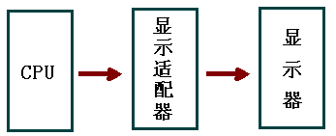
11.1 单色与彩色显示控制
微机的显示子系统组成原理

Slide 3
11.1 单色与彩色显示控制
显示适配器的主要类型
* 单色显示适配器（MDA）
* 彩色图形适配器（CGA）
* 增强型图形适配器（EGA）
* 视频图形阵列（VGA）

Slide 4
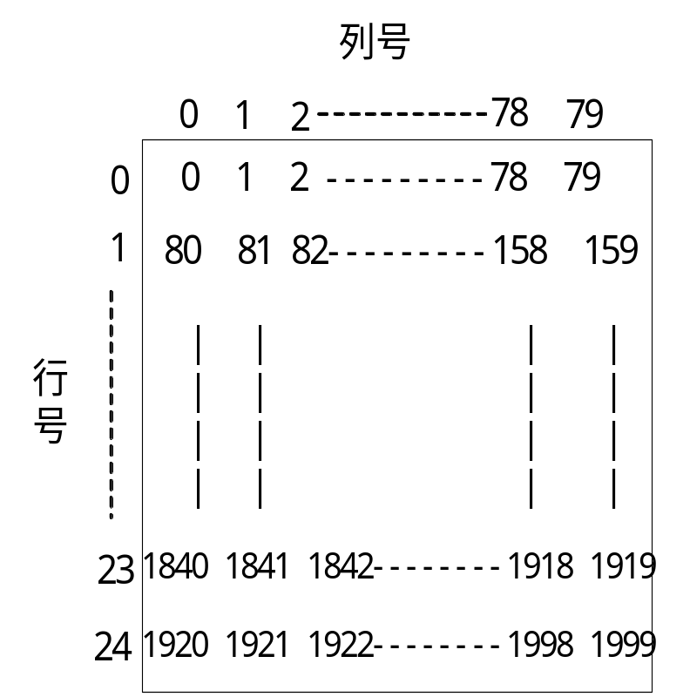
11.1.1 单色显示器
单色显示适配器的显示原理

Slide 5
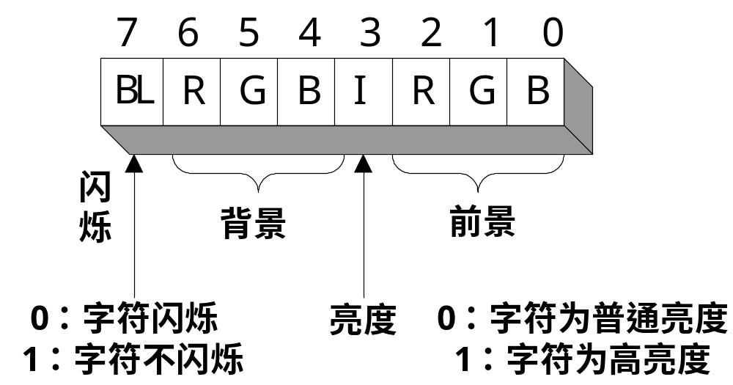
11.1.1 单色显示器
单色显示适配器只能显示字符，并且只 用于黑白显示器
字符单色显示属性

Slide 6
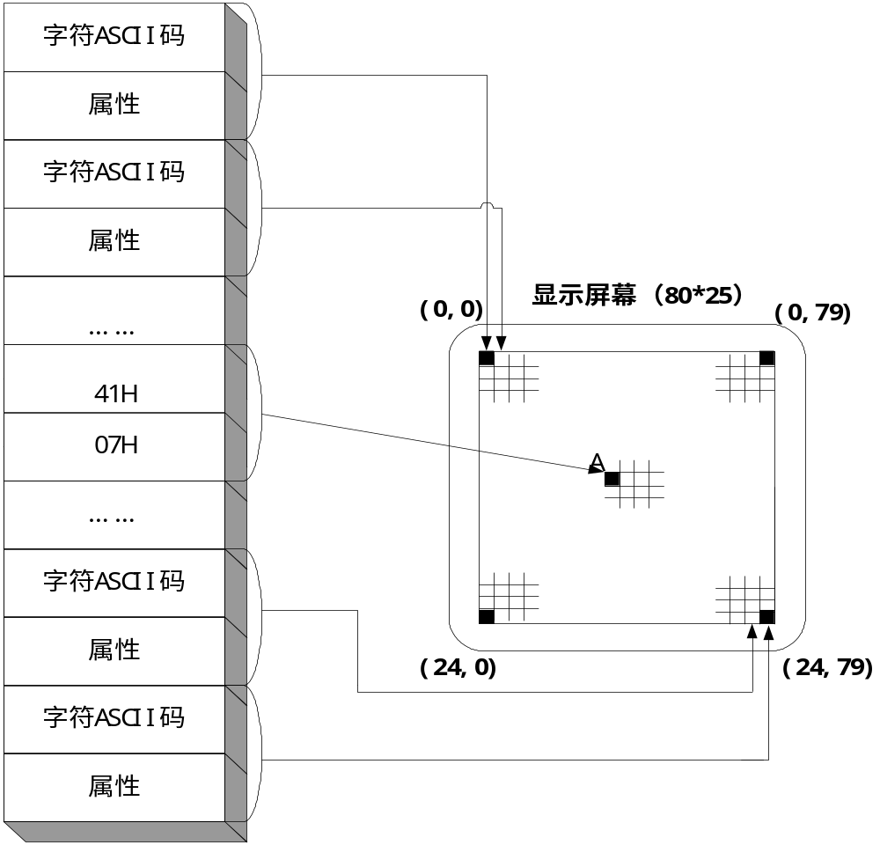
11.1.1 单色显示器
单色字符在屏幕的显示位置

Slide 7
11.1.2 6845CRT（阴极射线管）显示控制器
CRT显示器的显示原理
CRT显示器的显示原理是利用阴极射线管射出的高速电子束撞击在荧光屏，对应位置酒会出现光点，光点的亮度决定于电子束的强度。

Slide 8
11.1.2 6845CRT（阴极射线管）显示控制器
字符B的点阵显示方法
●
●
●
●
●
●
●
●
●
●
●
●
●
●
●
●
●
●
●
●
●
●
●
●
●
●
●
●
●
●
●
●
●
●

Slide 9
11.1.3 6845内部寄存器和光标的控制
6854的内部寄存器
PC的地址
6845寄存器
寄存器编号
功能
3B4H
地址寄存器
用来选择其它寄存器
3B5H
水平寄存器
0-3
初始化后用于控制显示器的水平特性
垂直寄存器
4-9
初始化后用于控制显示的垂直特性
光标开始
光标结束
10
11
这两个寄存器定义了光标的图象
起始地址寄存器高位起始地址寄存器低位
12
13
这两个寄存器决定了视频存储器VRAM使用哪一部分
光标地址寄存器高位光标地址积存器低位
14
15
这两个寄存器决定了光标显示的位置

Slide 10
11.2 彩色显示适配器
彩色显示适配器可以在文本和字符
和图形两种方式下工作

Slide 11
11.2.1 字符方式
彩色显示适配器工作在字符方式下,对应屏幕上的每个字符也对应有两个存储字节
一个字节是存放ASCII码值
另一个字节存放显示属性

Slide 12
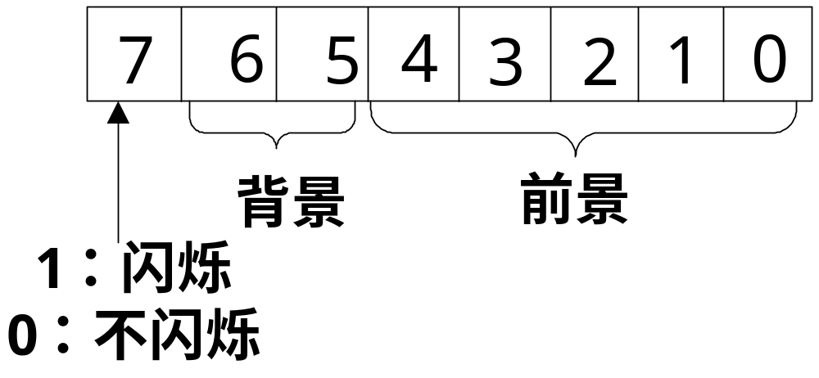
11.2.1 字符方式
彩色字符显示属性设置

Slide 13
11.2.2 图形方式
图形方式彩色显示适配器原理
在图形方式中，彩色显示适配器将屏幕分成m×n的点阵形式，每个元素是一个象素。存储器和象素的对应关系与单色显示器不同。

Slide 14
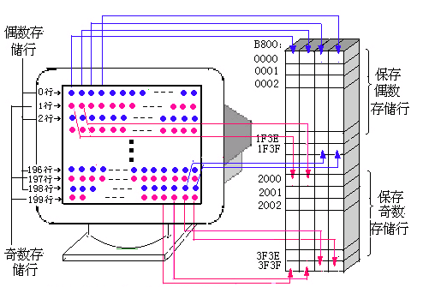
11.2.2 图形方式
彩色显示与存储器的关系示意图

Slide 15
11.2.3 一个简单的画图程序
在屏幕画出一个红色的等腰三角形， 背景为白色
方法：直接对显示卡的寄存器和显 示缓冲区进行编程

Slide 16
11.3 EGA/VGA图形程序设计
EGA ：增强型图形适配器
EGA是Enhanced Graphics Adapter的简写
VGA :视频图形阵列适配器
EGA是Video Graphics Array的简写

Slide 17
11.3 EGA/VGA图形程序设计
EGA/VGA图形程序设计步骤：
1、确定计算机显示器适配器的类型
2、根据计算机硬件配置选择与其相应 的最佳、显示方式

Slide 18

11.3 EGA/VGA图形程序设计
通过INT 11H区分出显示适配器是彩色还是单色

Slide 19

11.3 EGA/VGA图形程序设计
通过调用BIOSINT10H的00H功能设置EGA/VGA图形适配器的工作模式

Slide 20
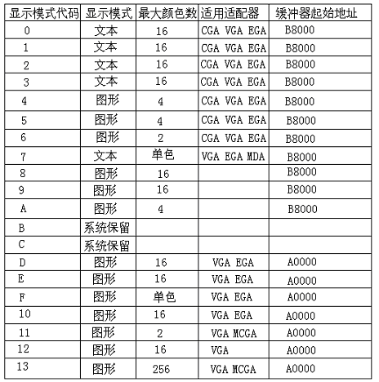
11.3 EGA/VGA图形程序设计
显示模式代码

Slide 21
11.3.1 读写像素
在图形模式下，对屏幕上的像素进 行读写操作，有两种方法可行
1、利用直接存储器映像的方法，直接处 理显存单元的数据来显示图形和字符
2、利用BIOS INT 10H功能对屏幕上的 像素进行读写操作

Slide 22
11.3.2 图形方式下的文本显示
程序员可以通过三种方法进行文本显示
1、调用BIOS INT 10H的功能9来进行字符显示
2、通过使用ASCII码扩展字符集中的图形符号来缓存大号的显示字符
3、程序员自己设计位映像的字体进行字符显示

Slide 23
11.3.3 彩色绘图程序
要在计算机屏幕上根据用户自己的 需要绘制彩色图形，可以通过两种方 法来实现
1、采用直接视频显示，对指定像素在显存中 的地址进行操作
2、调用BIOS例程编写彩色绘图程序

Slide 24
11.4 计算机动画
计算机动画原理
计算机动画就是在计算机上利用计算机的图形显示技术以适当的速度播放多副图片。

Slide 25
11.4 计算机动画
计算机动画主要形式
计算机动画一般分为两种形式，一种是逐帧播放动画，另一种是实时播放动画。

Slide 26
11.4.1 动画显示技术
在计算机上进行动画显示要考虑的问题
在计算机上实现动画显示主要要考虑以下两个方面的问题：一是画面的刷新频率问题；二是画面的擦除问题

Slide 27
11.4.1 动画显示技术
画面刷新频率的处理方式：
一是通过对EGA/VGA图形适配器的编程来检测CRT垂直回扫周期的开始点，并由这个开始点产生一个中断，来获得对画面刷新速度的定时控制。
另一种方式是利用定时器中断的周期来控制屏幕画面的刷新速度

Slide 28
11.4.1 动画显示技术
常用的屏幕画面擦除方法：
一种是采用背景图覆盖的方法擦除屏幕画面
另一种方法是对屏幕画面进行XOR操作

Slide 29
11.4.2 交互式动画
交互式动画的含义：
交互式动画是指用户可以根据自己的主观想法和动画程序提供的动画显示功能选择不同的动画进行显示。

Slide 30
11.4.3 游戏程序实例
例：通过光标控制键来控制一个红 色小方块在屏幕上的移动
程序设计思想：由玩家根据自己的主观想法来控制红色小方块的移方向和移动路径

Slide 31

See You Next Time!

